Slide 1


区块链结构的弹性和可扩展架构
Harbin Engineering University
张帅 S320067123

Slide 2
Resilient and Sclable Architecture for
Permissioned Blockchain Fabrics
Resilient and Scalable Architecture for Permissioned Blockchain Fabrics
区块链结构的弹性和可扩展架构
International Conference on Very Large Data Bases（VLDB 2020）
Harbin Engineering University
张帅 S320067123

Slide 3

区块链
自从比特币(第一个由区块链驱动的广泛应用)问世以来，人们对基于区块链的应用技术兴趣大增。基于区块链的解决方案已引起公众的兴趣，因为它们保证了开放性和去中心化。为了利用这些保证，近年来，一些新的区块链数据库和结构被提出。
这些区块链数据库通过使用老旧的复制语义技术以实现分布化，并通过使用容错共识协议确保去中心化性能。任何区块链技术的核心都是一个共识协议，该协议确保该区块链应用程序的所有副本在传入客户机请求的顺序上达成共识。

Slide 4
研究背景
存在的问题
区块链应用技术的核心是一致性协议即共识协议，一致性协议旨在在所有副本中安全地复制客户机请求，即使有些副本存在拜占庭式错误。
这就提出了一个关键问题:为什么区块链应用被如此缓慢地广泛采用？BFT共识的低吞吐率和高延迟被认为是造成这一现象的关键原因。
目前的共识协议有两个缺点：（1）低吞吐量，（2）设计结构受限。
拜占庭式错误：伪造信息恶意响应的情况称为“拜占庭错误”( Byzantine Fault)，其对应节点为拜占庭节点。

Slide 5
解决思路
传统的分布式数据库可以实现每秒100K个事务的吞吐量，而最初的区块链应用技术是不允许的，比特币只能实现每秒几个事务的吞吐量。
因为PBFT在三个阶段达成共识，其中两个阶段需要二次通信复杂度。
针对上述问题提出了三个新的共识协议的设计，在提供与PBFT协议相同的容错保证的同时，也能产生高吞吐量。
首先，利用猜测和推进消息的无序处理，以便在两个阶段内达成共识。
其次，通过允许多个共识并行发生来扩展PBFT协议。
第三，使用集群化副本扩展PBFT协议，从而在全球范围内达成一致共识。

Slide 6
协议
拜占庭容错算法（PBFT）是面向拜占庭问题的容错算法，解决的是在玩过通信中可靠但节点可能故障情况下如何达成共识。
PBFT算法
提出的三个方法
PoE是一种存在性证明算法，它通过区块链对交易打时间戳，验证在特定时间是否存在计算机文件。
PoE算法
单击此处添加此章节的简要内容，本模板内所有素材均可自由编辑及移动替换，框架完整，套用性强。
单击此处添加此章节的简要内容，本模板内所有素材均可自由编辑及移动替换，框架完整，套用性强。
并行性共识

Slide 7
PBFT
PBFT算法被公认为是第一个在实际系统中使用的BFT共识协议。PBFT算法遵循主备份模型，其中一个副本指定为主备份，而其他副本充当备份。PBFT保证了n个副本之间的一致。
如果其中最多有f个副本是拜占庭式的，其中n≥3f + 1。
一致性的确保主要分为这三个阶段：预准备（pre-prepare）、准备（prepare）、和确认（commit）。

Slide 8
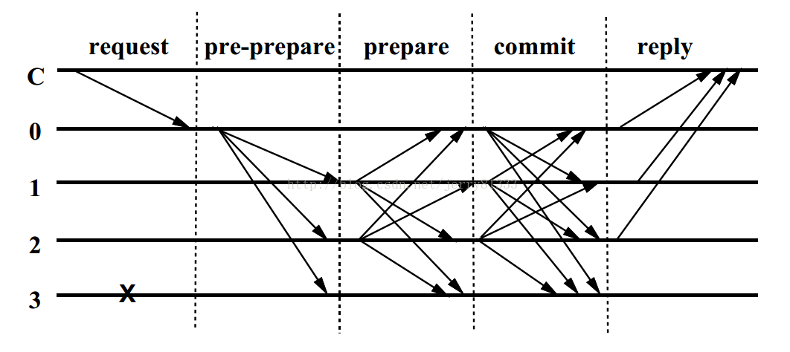
PBFT

Slide 9
PBFT
其中C为发送请求端，0123为服务端，3为宕机的服务端，具体步骤如下：
1. 请求：请求端C发送请求到任意一节点，这里是0
2. 预准备：服务端0收到C的请求后进行广播，扩散至123
3. 准备：123收到后记录并再次广播，1->023，2->013，3因为宕机无法广播
4. 确认：0123节点在准备阶段，若收到超过一定数量的相同请求，则进入确认阶段，广播确认请求
5.反馈：0123节点在确认阶段，若收到超过一定数量的相同请求，则对C进行反馈

Slide 10
PBFT算法
总结：
所有副本执行请求并将结果发回用户端
用户端向主节点发送使用服务操作的请求
4
2
5
1
用户端需要等待F+1个不同副本节点发回相同的结果，作为整个操作的最终结果
3
取一个副本作为主节点，其他的副本作为备份
主节点通过广播将请求发送给其他副本

Slide 11
PBFT
Zyzzyva算法：
在PBFT算法中为了能够实现多路径，引入一个多路径BFT算法—Zyzzyva。
在快速通道中，共识发生在单一线性阶段。当备份副本从主服务器接收到预准备消息时，它执行请求并向客户机发送响应。
因此，一个副本甚至不需要等待来确认所有副本的订单是否相同。但是，如果主服务器是恶意的，Zyzzyva就会切换到慢速路径。
具体来说，为了使快速路径成功，客户机将等待来自所有副本的响应。如果客户端在等待响应时超时，则切换到慢速路径。因此，Zyzzyva的快速路径不能处理失败，只能切换路径。

Slide 12
PoE
PoE算法:存在性证明算法，它通过区块链对交易打时间戳，验证在特定时间是否存在计算机文件。
它采用三种要素来确保有效的协商一致。
首先，PoE阻止使用任何多路径设计，因为从快路径切换到慢路径需要依赖于超时，这会降低系统性能；
其次，PoE允许副备本推测地执行请求，但在出现不一致的情况下回滚；
最后，PoE允许无序处理，这消除了与顺序一致协议相关的任何瓶颈。
BFT协议的设计应该独立于底层密码签名方案的选择。因此，PoE适应对称和非对称密码签名方案。

Slide 13
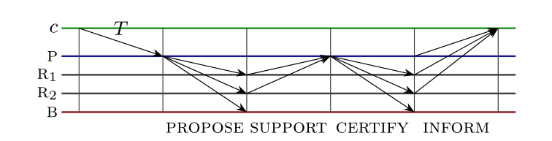
PoE
客户端C将其包含事务T的请求发送给主备份P，主备份P向所有副本提出该请求。虽然副本B是具有拜占庭错误的服务端，但它并没有影响。

Slide 14
并行性共识
所有BFT协议都遵循主备份模型。这种对主服务器的依赖严重影响了吞吐量和可伸缩性。主副本不仅接收所有客户机请求，还负责确保所有其他副本之间就这些请求的顺序达成一致。
基于此提出了一种并行性的共识算法。多重性BFT通过要求每个副本并行运行PBFT协议的多个实例来并行化共识，即所有副本作为主副本的能力。
使用并行化，多重性BFT确保了没有错误的副本总是接受和排序客户端请求，这与任何恶意行为或攻击无关。

Slide 15
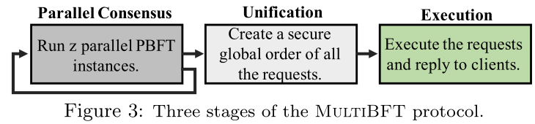
并行性共识

Slide 16
解决办法
假设多重bft是轮数工作的。每一轮的多元金融体系包括平行共识、统一和执行三个阶段。一轮的概念有助于生成一个公共顺序，并从实例失败中恢复，但它不能阻止单个初选独立工作。
在任何一轮之前，MultiBFT需要每个副本准备并行运行Pbft协议的z个实例。当每个实例的主节点提出客户机请求时，一轮r开始。首先，在并行协商阶段，每个实例根据其客户端请求运行Pbft。其次，在统一阶段，副本等待其所有z实例完成复制(对各自的请求达成一致)。如果每个实例都成功地复制了一个请求，则确定这些请求的公共执行顺序。如果一个或多个实例无法复制请求，那么这些实例的初选必须出错，并启动恢复。最后，在执行阶段，每个副本按公共顺序执行所有客户机请求

Slide 17
感谢各位的聆听与指导
THANK YOU FOR LISTENING AND GUIDING

